Slide 1



POT, KI NAS SPREMINJA
Romarji upanja

Slide 2
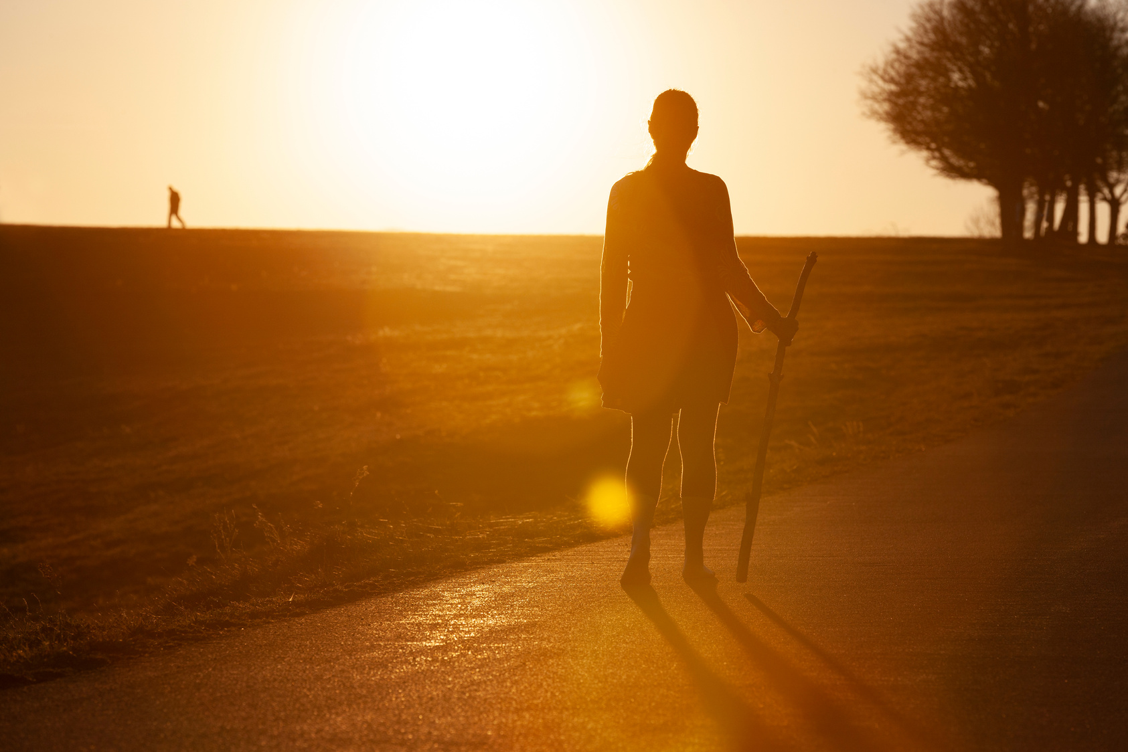
Začetna molitev: Molitev za sveto leto Romarji upanja
Nebeški Oče, vera, ki si nam jo dal v svojem Sinu Jezusu Kristusu, našem bratu, in plamen ljubezni, ki ga je Sveti Duh izlil v naša srca, naj v nas prebujata blagoslovljeno upanje v prihod tvojega kraljestva.
Naj nas tvoja milost preobrazi, da bomo marljivo gojili seme evangelija, ki bo prekvasilo človeštvo in ves svet, ko zaupno pričakujemo novo nebo in novo zemljo, v katerem bodo premagane sile zla in se bo za vselej razodela tvoja slava.
Naj milost jubileja v nas, romarjih upanja, oživlja hrepenenje po nebeških dobrinah in na ves svet izliva veselje in mir našega Odrešenika.
Tebi, blagoslovljeni in večni Bog, bodi hvala in slava na veke vekov.
Amen.

Slide 3
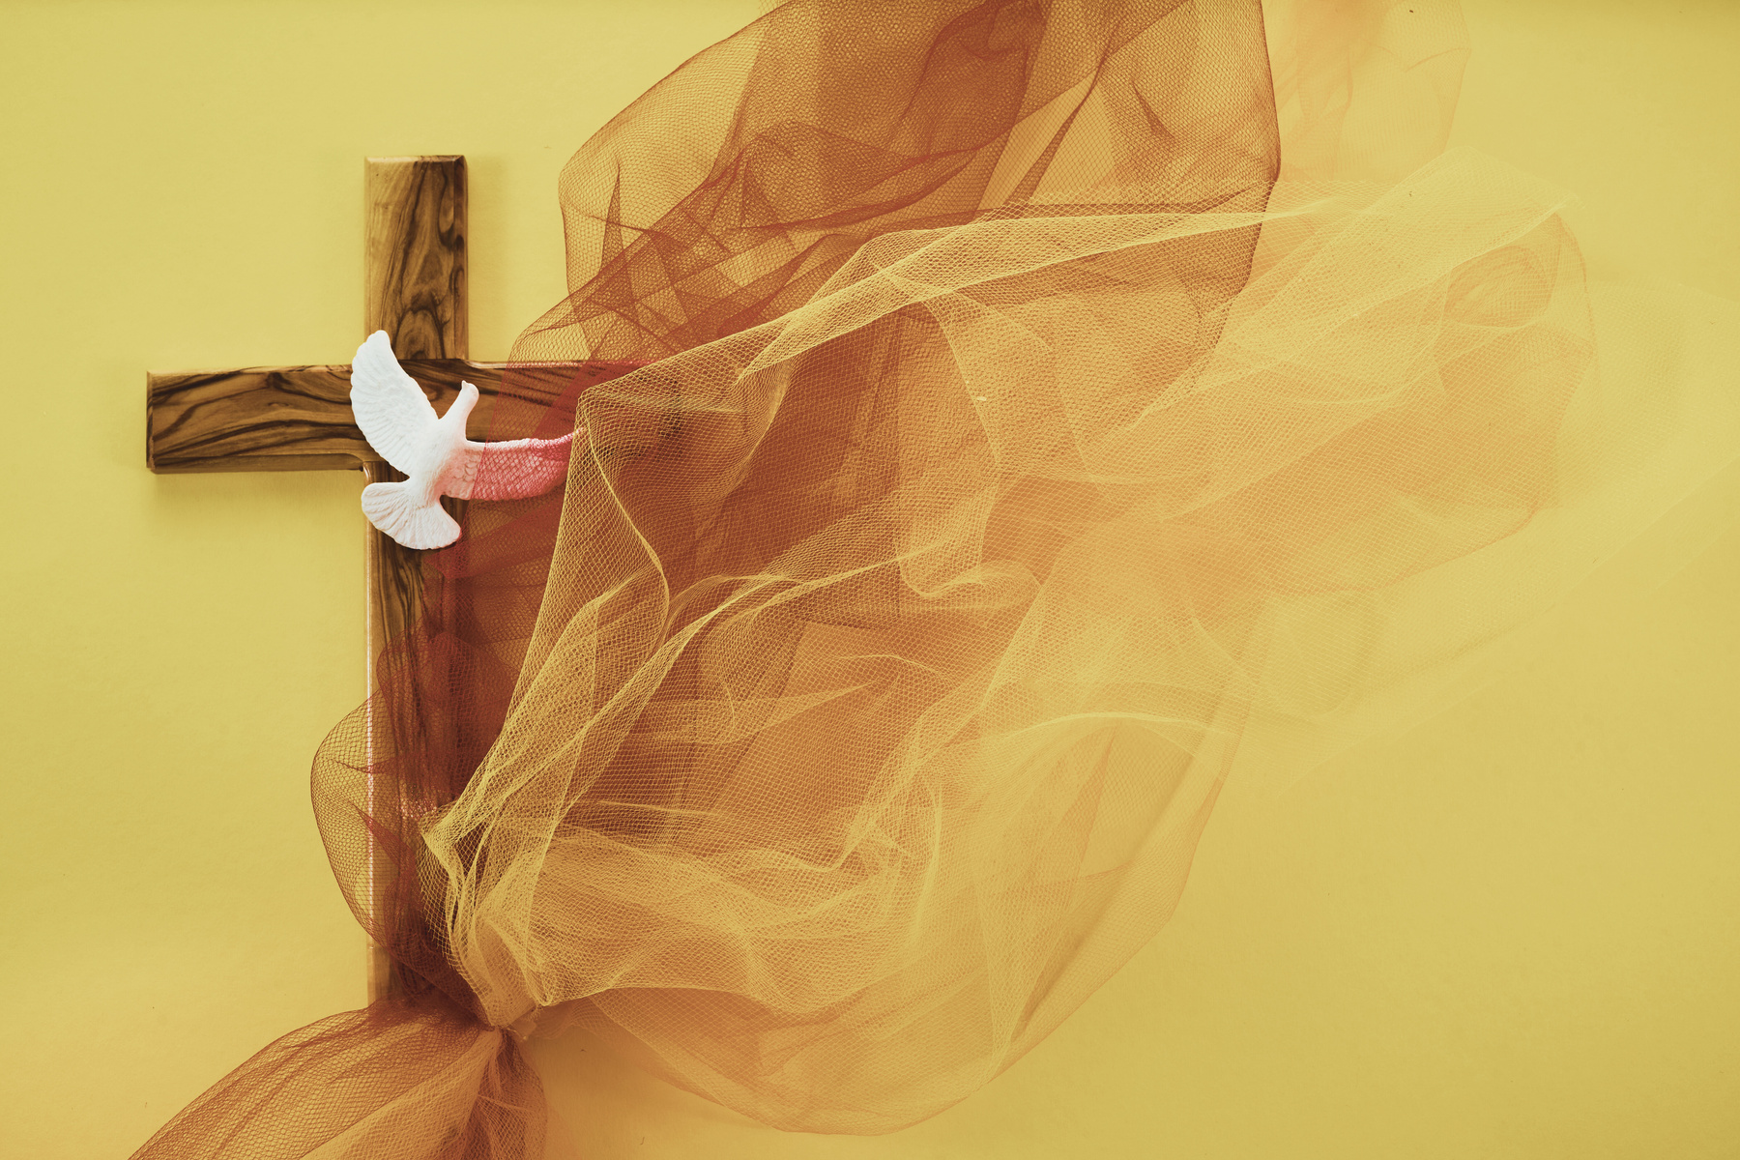
3
Svetopisemski odlomek:
Heb 11,13–16;
Rim 15,13
Heb 11,13-16
V veri so pomrli vsi ti. Niso doživeli izpolnitve obljub, vendar so jih iz daljave gledali, pozdravljali in priznavali, da so na zemlji tujci in priseljenci. Tisti pa, ki takó govorijo, razodevajo, da domovino iščejo. Ko bi imeli v mislih tisto domovino, iz katere so prišli, bi imeli priložnost, da se vrnejo. Tako pa so hrepeneli po boljši, po nebeški. Zato se Bog ne sramuje, da se imenuje njihov Bog, saj jim je pripravil mesto.
Rim 15,13
Bog upanja pa naj vas napolni z vsem veseljem in mirom v verovanju, da bi bili v môči Svetega Duha polni upanja.

Slide 4

Navezava na temo:
Naša vera je pot – sinodalna hoja pomeni, da kot skupnost hrepenimo po Božjem kraljestvu, a že zdaj hodimo skupaj v solidarnosti, upanju in zaupanju.

Slide 5
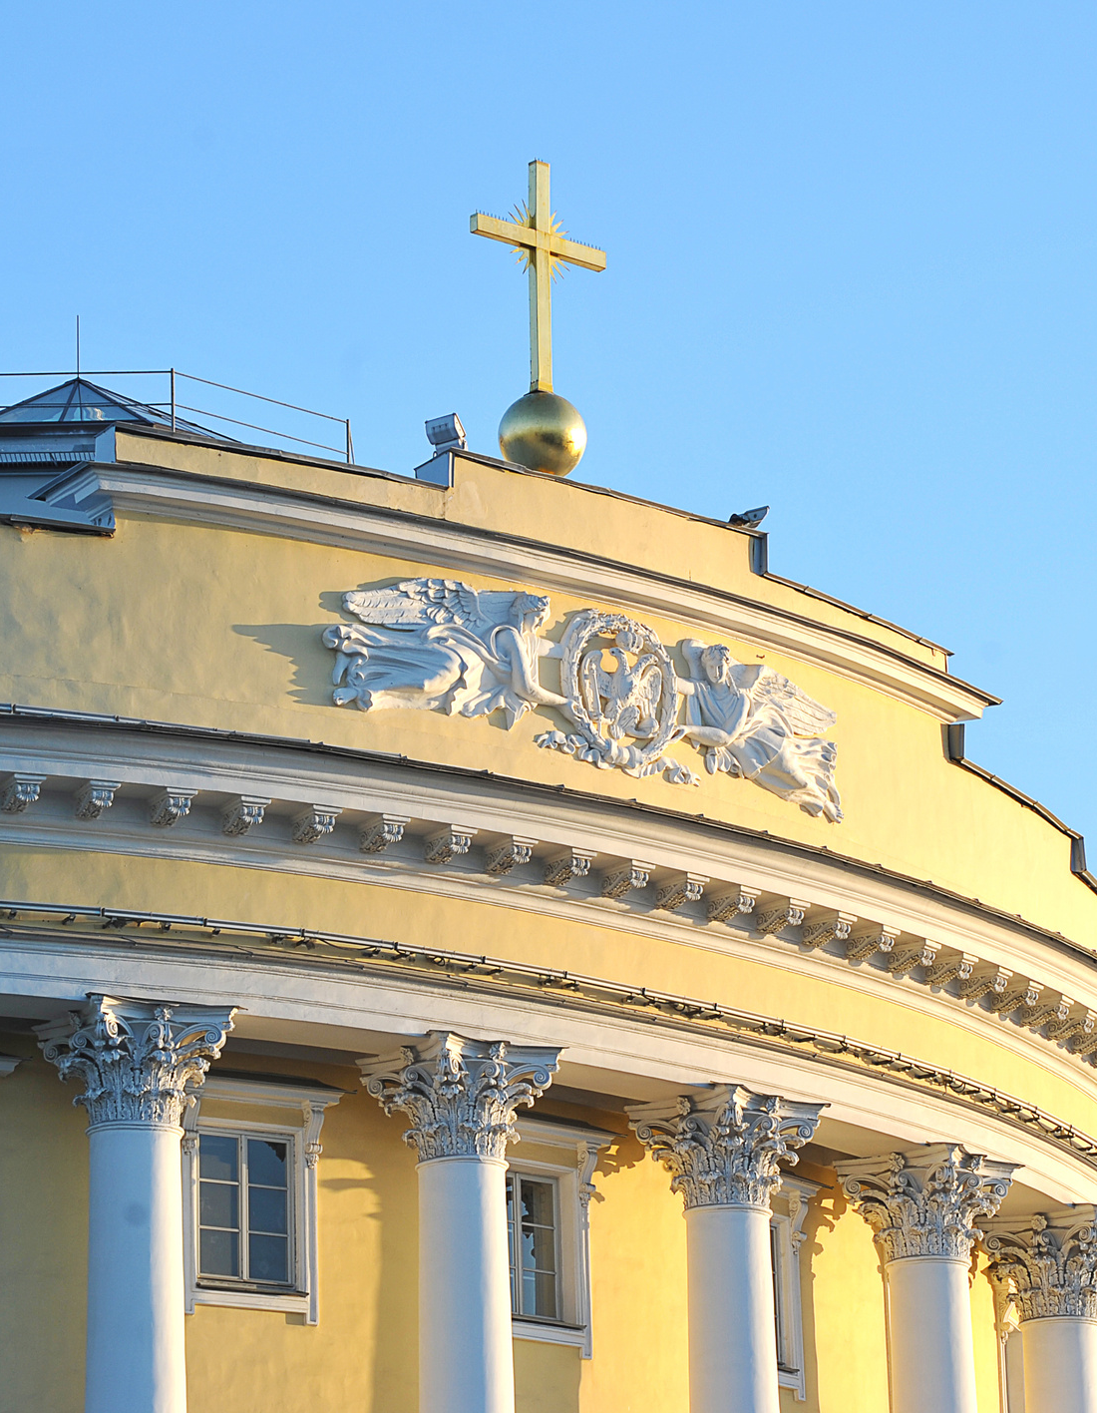
Cerkev v sinodalnem duhu razmišlja o poti vere kot o romanju upanja.
Ta tematika nas spodbuja k notranji povezanosti s Cerkvijo v svetu in našo župnijo.

Slide 6
Romarji upanja – vera kot pot
Ste se že kdaj vprašali, zakaj toliko svetopisemskih zgodb govori o poti (npr. 1 Mz 12,1; 2 Mz 13,21; Ps 27,11; Ps 119,105; Mr 1,17; Lk 24,13-14; Apd 1,8 idr.)? Abraham zapusti svojo deželo, Mojzes vodi ljudstvo skozi puščavo, učenci hodijo za Jezusom, apostoli oznanjajo evangelij do skrajnih meja sveta. Vera ni nekaj statičnega – je pot. In mi vsi smo na tej poti. Smo romarji.
Papež Frančišek je rad govoril o Cerkvi kot o »romarski Cerkvi« – Cerkvi na poti. V Evangelii Gaudium nas je spomnil, da je Cerkev poklicana biti kraj upanja, usmiljenja in odprtosti (EG 114). A to upanje ni neko splošno dobro razpoloženje – je trdna drža srca, ki zaupa, da je Bog z nami, tudi ko pot ni lahka. Ravno to pomeni biti "romar upanja". Prav tako nas je tudi papež Leon XIV. na začetku svojega pontifikata povabil: »… brez strahu, združeni, z roko v roki z Bogom in med seboj, pojdimo naprej. Smo Kristusovi učenci. Kristus gre pred nami. Svet potrebuje vašo luč. Človeštvo potrebuje Njega kot most, preko katerega nas doseže Bog in njegova ljubezen. Pomagajmo si torej tudi med seboj graditi mostove – z dialogom, s srečevanjem, v združevanju vseh, da bomo en narod, vedno v miru.«

Slide 7
Sveto leto Romarji upanja je kot nalašč priložnost, da svojo vero poglabljamo tudi ob zaključku sinode, ki je potekala v letih 2021-2024, skozi katero smo se trudili prepoznati načine in smeri, v katere nas je usmeril Sveti Duh. Zdi se, da je prvi sinodalni proces šel mimo nas in da se ob njem nismo posebej ustavljali, vendar ni vse izgubljeno, saj smo povabljeni, da sinodalnost živimo naprej. Biti kristjan namreč pomeni hoditi po poti, odkrivati, kaj od mene pričakuje Gospod in odkrivati, kako naj se jaz približam Gospodu ter svoj iskren, pristen in oseben odnos živim z Njim. Brez osebnega odnosa z Gospodom in brez vere v Kristusovo vstajenje sem le mlačen kristjan, ki ostaja nekje v ozadju. Vendar Gospod me kliče, tako kot je Jezus poklical Simona in Andreja, Jakoba in Janeza: pustite mreže in hodite za menoj (Mr 1,16-20). Kliče me, da stopim iz cone udobja, da preneham s skrivanjem, da mu rečem »Da, Gospod, priznam te za svojega Odrešenika in želim iti za Teboj!«. Osebni odnos z Gospodom je začetek, iz katerega lahko črpam in oznanjam, od tu izhaja moje pastoralno poslanstvo, v katerem lahko drugim prinašam Jezusa in živim evangeljske besede »Pojdite po vsem svetu in oznanite evangelij vsemu stvarstvu!« (Mr 16,15). Sem resnično vzel zares Gospodov klic in me to sveto leto resnično in v globini preobraža?

Slide 8
Tudi naša župnija je na poti. Vsaka sveta maša, vsaka seja, vsako praznovanje in vsaka žalost – vse to so koraki v našem skupnem romanju. Vsi smo romarji, ki potujejo skupaj, ne vsak zase. Zato je sinodalna Cerkev tako pomembna – pomeni, da se med potjo poslušamo, si pomagamo in skupaj iščemo smer.
Pismo Hebrejcem 11,13–16 pravi, da so očaki "umrli v veri, ne da bi prejeli obljube, a so jo od daleč videli in pozdravili". Tudi mi hodimo v zaupanju, da nas čaka domovina pri Bogu – in na tej poti drug drugemu pomagamo, da ostajamo zvesti.
Ko smo »romarji upanja«, pomeni, da v naš vsakdan – v odnose, delo, odločitve – prinašamo upanje, ki izvira iz vere in našega (pastoralnega) poslanstva. Da ne hodimo le kot posamezniki, ampak kot skupnost, ki ve, kam gre in kdo jo vodi.

Slide 9
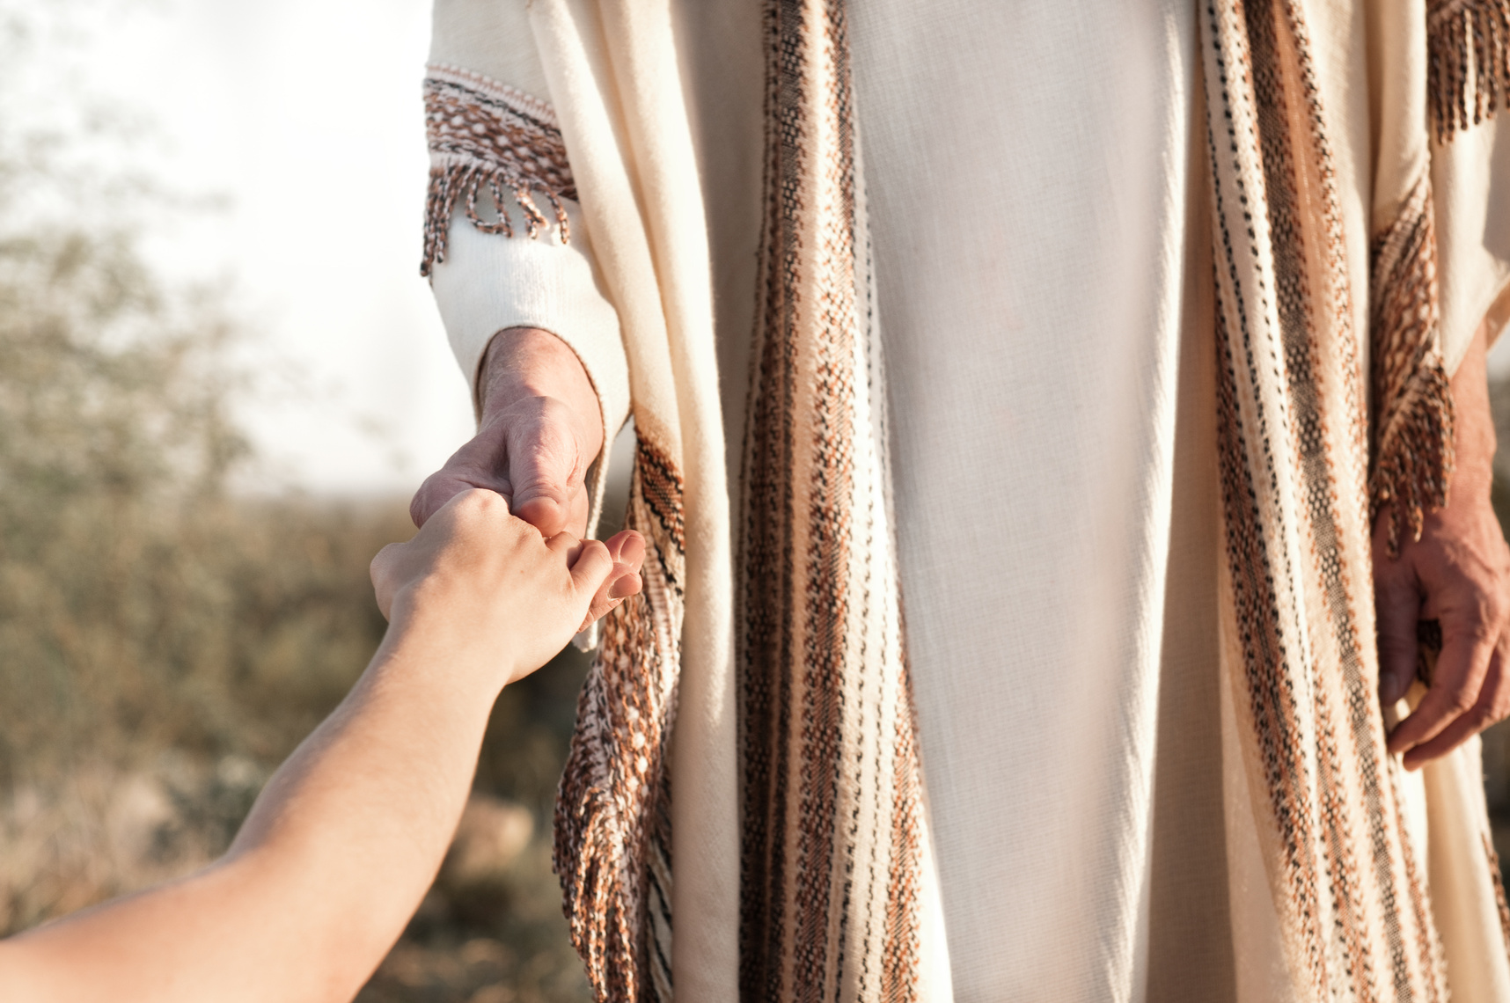

Vprašanji za razmislek:
  Ali doživljam vero kot pot – ali kot nekaj, kar "imam"? Sem iskreno in resnično v odnosu z Gospodom, ali je to zame le folklora in navada?
  Kako kot župnija hodimo skupaj – kje še vidim prostor za izboljšave?

Slide 10
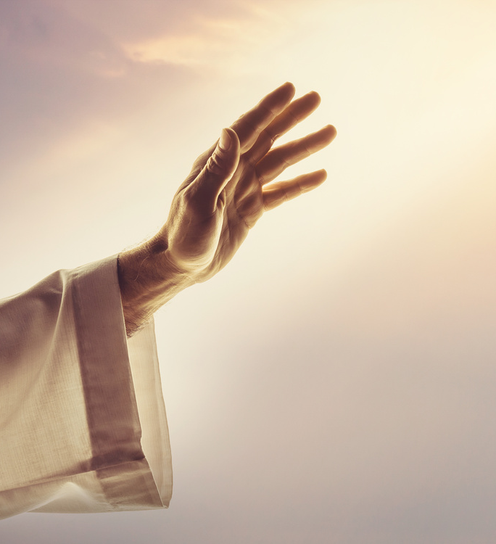
Cerkveni dokumenti: Glavni poudarki svetega leta in pojasnila iz Bule Upanje ne osramoti papeža Frančiška
Sveto leto nam ponuja pomembna znamenja, ki nas vabijo k poglobitvi vere:
  Romanje. Jubilej nas vabi, da se odpravimo na pot in prestopimo določene (notranje) meje. V jubilejnih cerkvah so organizirana romanja in posebna bogoslužja, pri katerih imamo priložnost za prejem zakramenta sprave in pridobitev odpustka.
Ni naključje, da romanje izraža temeljno prvino vsakega jubilejnega dogodka. Podati se na pot, je značilno za tistega, ki gre iskat smisel življenja. Peš romanje močno spodbuja ponovno odkritje vrednote tišine, napora, bistvenosti. Tudi v prihodnjem letu bodo romarji upanja prehodili starodavne in sodobne poti, da bi močneje doživljali jubilejno izkušnjo.
Papež Frančišek v Buli Upanje ne osramoti (5)

Slide 11
  Sprava. Jubilej je znamenje sprave, saj ponuja „primeren čas“ za spreobrnjenje..
»Zakramentalna sprava ni samo lepa duhovna priložnost, ampak predstavlja odločilen, bistven in nepogrešljiv korak za pot vere vsakega posameznika. V njej dovolimo Gospodu, da uniči naše grehe, da nam ozdravi srce, da nas dvigne in nas objame, da lahko spoznamo njegov nežni in sočutni obraz. Ni namreč boljšega načina za spoznanje Boga, kot pustiti, da se spravimo z Njim (prim. 2 Kor 5,20) in okušamo njegovo odpuščanje. Ne odpovejmo se torej spovedi, ampak ponovno odkrijmo lepoto zakramenta ozdravljenja in veselje, lepoto odpuščanja grehov!«
Papež Frančišek v Buli Upanje ne osramoti (23)
  Molitev. Molitev je temelj našega osebnega odnosa z Bogom. Molitev nam pomaga občutiti Božjo navzočnost v našem življenju in se odpreti njegovi ljubezni, kar nas vodi k večjemu razumevanju in sočutju do soljudi.

Slide 12
2. Izpoved vere je vidno znamenje, da smo krščeni in da pripadamo Božji družini. V tem jubilejnem letu skupaj izpovedujemo svojo vero in poglabljamo temeljne resnice naše vere, ki nas vodijo v življenju.
3. »Umrli in vstali Jezus je srce naše vere. Ko sv. Pavel v nekaj besedah, samo štiri glagole uporabi, izrazi to vsebino, nam posreduje »jedro« našega upanja: »Izročil sem vam predvsem to, kar sem sam prejel: Kristus je umrl za naše grehe, kakor je v Pismih. Pokopan je bil in tretji dan je bil obujen, kakor je v Pismih. Prikazal se je Kefu, nato dvanajsterim« (1 Kor 15,3-5). Kristus je umrl, bil pokopan, bil obujen, se je prikazal.«
4. Papež Frančišek v Buli Upanje ne osramoti (20)
Odpustek, dar Božjega usmiljenja, nam z dobro spovedjo pomaga, da se osvobodimo bremena preteklosti in najdemo nov začetek v Bogu. Zakrament pokore nam daje gotovost, da Bog odpušča naše grehe.
5. »Odpustek nam namreč omogoči, da odkrijemo, kako brezmejno je Božje usmiljenje. Ni naključje, da je bil v starih časih izraz »usmiljenje« zamenljiv z izrazom »odpustek« ravno zaradi tega, ker hoče izraziti polnost Božjega odpuščanja.« Papež Frančišek v Buli Upanje ne osramoti (23).

Slide 13
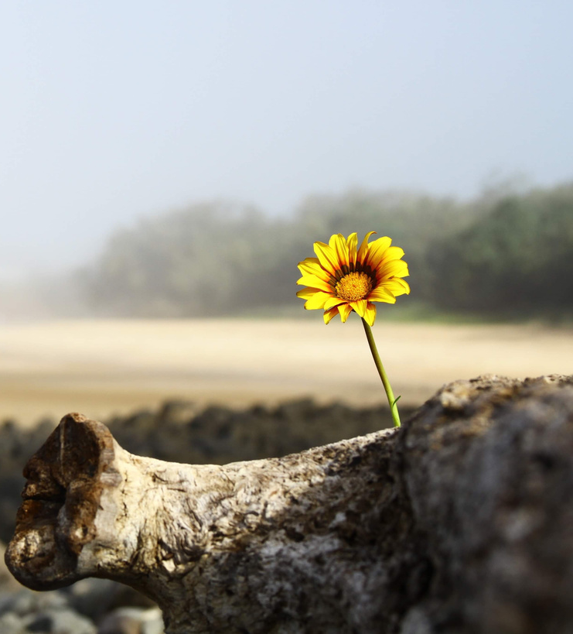
Poudarek: “Cerkev mora biti kraj usmiljenja in upanja, kjer se lahko vsak počuti sprejetega, ljubljenega, kjer dobi odpuščanje in spodbudo za življenje evangelija« (EG 114):
114. Cerkev pomeni Božje ljudstvo v soglasju z vélikim načrtom Očetove ljubezni. To vključuje, da smo kvas Boga sredi človeštva. To pomeni, da oznanjamo Božje zveličanje v tem našem svetu in ga prinašamo v ta naš svet, ki se pogosto izgublja. Zato potrebuje odgovore, ki spodbujajo, dajejo upanje, podarjajo novo moč na poti. Cerkev mora biti prostor svobodno podarjenega usmiljenja, kjer se lahko vsi čutijo ljubljene in sprejete, kjer morejo izkusiti odpuščanje in začutiti spodbudo ter živeti v skladu z evangelijem.

Slide 14

Vprašanja za pogovor:
  Kaj pomeni biti »romar upanja« v naši župniji?
  Kako živimo sveto leto navzven?
  Kako kot skupnost spremljamo drug drugega na tej poti?

Slide 15
IZZIV ZA ŽUPNIJO:
V času, ki je še ostal v tem svetem letu, organiziramo dogodek – romanje, slavljenje, spovedni večer, da doživimo Božjo milost in ljubezen Boga, ki nas v svetem letu še posebej nagovarja.

Slide 16
Zaključna molitev: Molitev za usmiljenje in zaupanje
Moj Bog, moje edino upanje, vate sem postavil vse svoje zaupanje in vem, da ne bom razočaran.
Poznam vsemogočnost tvojega usmiljenja in zaupam, da mi boš dal vse, kar potrebuje tvoj slabotni otrok.
Jezus, skrit v najsvetejšem zakramentu, moja edina ljubezen in usmiljenje, v varstvo ti izročam svoje dušne in telesne potrebe.
Ti mi moreš pomagati, ker si usmiljenje samo, v tebi je vse moje upanje.
Slava Očetu in Sinu in Svetemu Duhu …
https://www.kapitelj.com/dejanje_zaupanja.html, pridobljeno 21. 5. 2025

